Slide 1
Предметно- развивающая среда в соответствии с ФГОС »

Slide 2
ТРЕБОВАНИЯ К ОРГАНИЗАЦИИ ПРЕДМЕТНО-ПРОСТРАНСТВЕННОЙ СРЕДЫ Предметно-развивающая среда организуется так, чтобы каждый ребенок имел возможность свободно заниматься любимым делом. Размещение оборудования по секторам (центрам развития) позволяет детям объединиться подгруппами по общим интересам: конструирование, рисование, ручной труд, театрально-игровая деятельность, экспериментирование. Необходимы материалы, учитывающие интересы мальчиков и девочек, как в труде, так и в игре. Среда, окружающая детей в детском саду, должна обеспечивать безопасность их жизни, способствовать укреплению здоровья и закаливанию организма каждого из них.

Slide 3
Цель: создание комфортных, благоприятных условий для развития ребенка в самостоятельной и совместной деятельности, обеспечивающей разные виды его активности. Задачи: создать необходимые предпосылки для развития внутренней активности ребенка; предоставить каждому ребенку возможность самоутвердиться в наиболее значимых для него сферах жизнедеятельности, в максимальной степени раскрывающих его индивидуальные качества и способности; ввести стиль взаимоотношений, обеспечивающих любовь и уважение к личности каждого ребенка; активно искать пути, способы и средства максимально полного раскрытия личности каждого ребенка, проявления и развития его индивидуальности; ориентироваться на активные методы воздействия на личность.

Slide 4
Группа – это единое пространство: воспитатель – ребенок – родитель. Игровая деятельность в группе разнообразна, дети с удовольствием играют в сюжетно-ролевые, дидактические и подвижные игры в специально созданных игровых зонах…

Slide 5
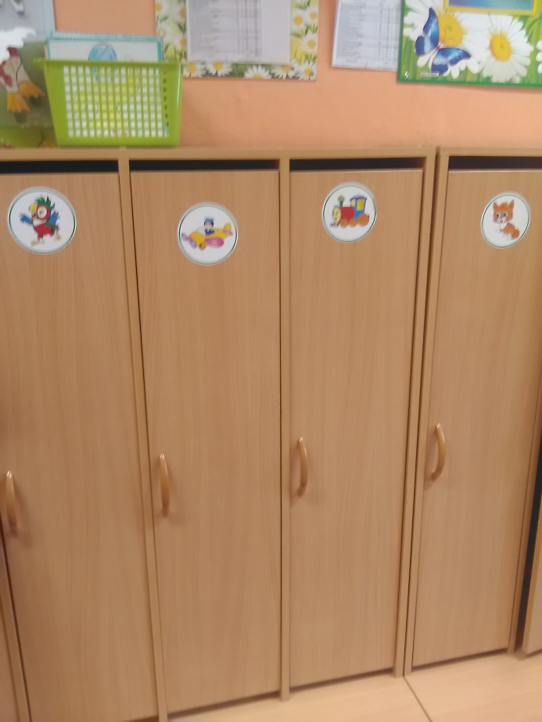
Предметно-развивающая среда начинается уже с приемной, где мы встречаем наших детей

Slide 6
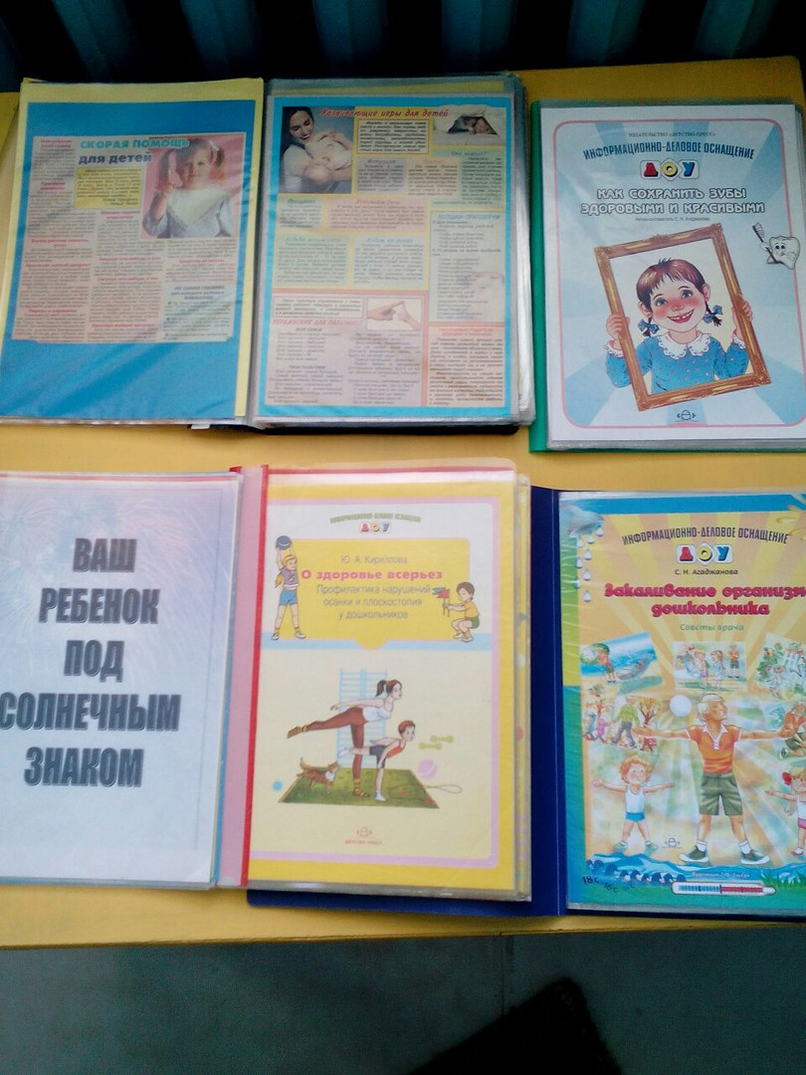
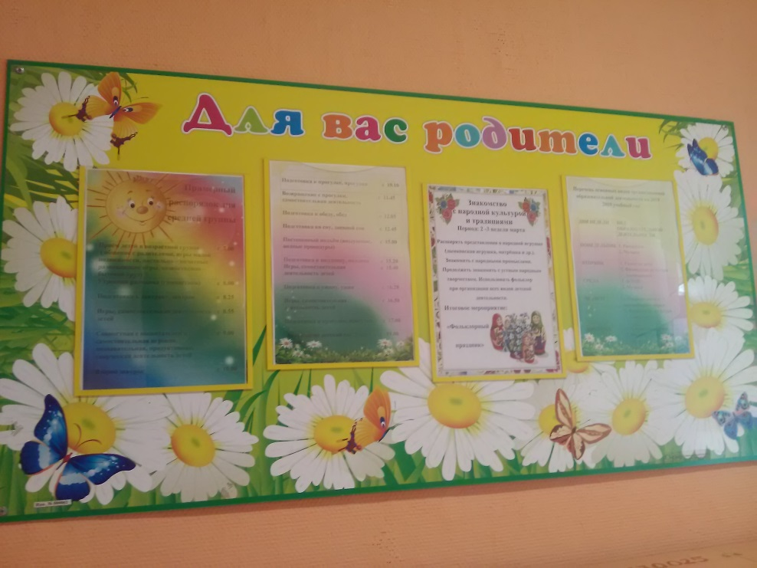

Slide 7
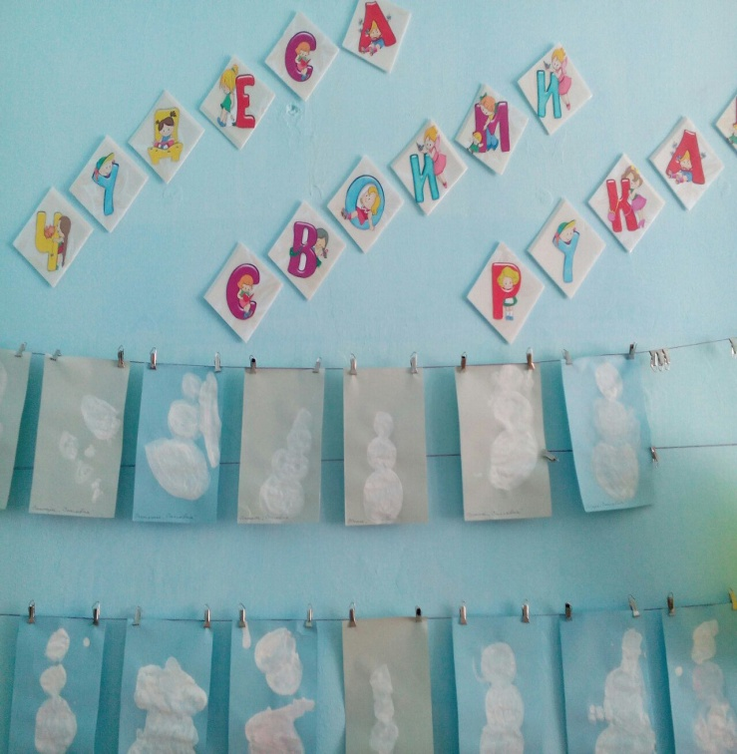
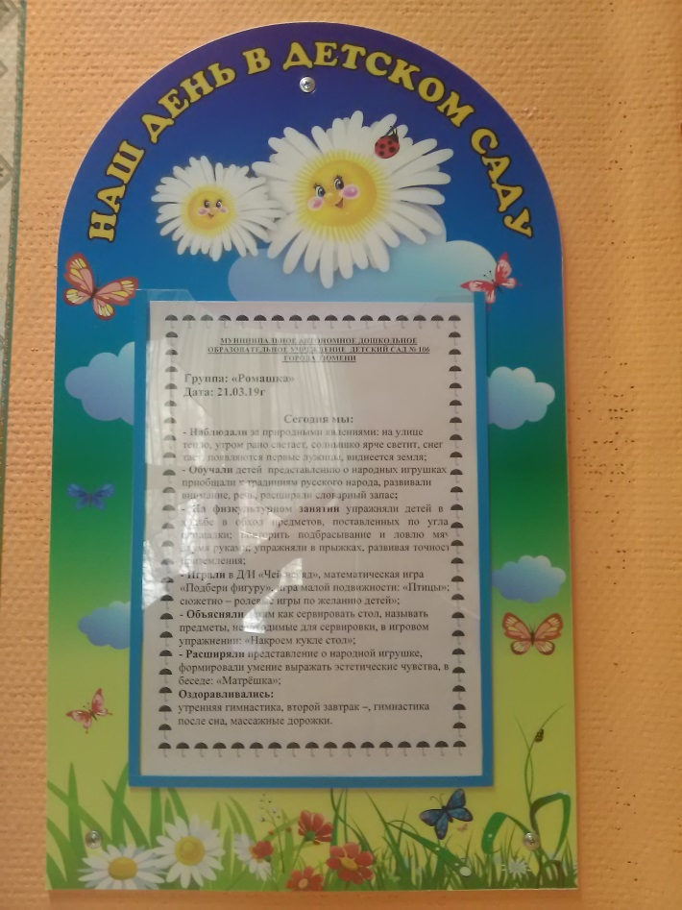

Slide 8
Утро начинается… Чтоб здоровым быть сполна физкультура всем нужна. Для начала по порядку – утром делаем зарядку

Slide 9
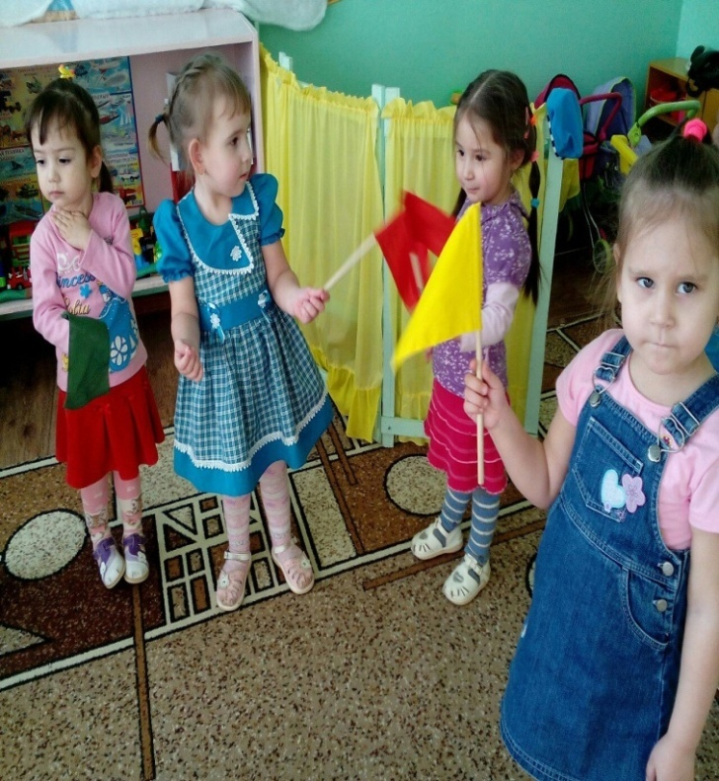
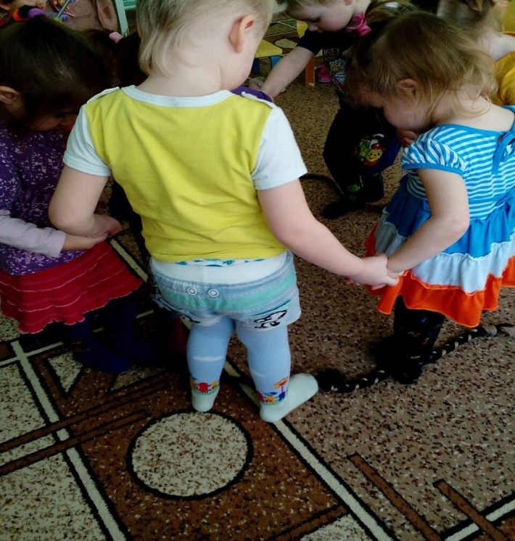

Slide 10
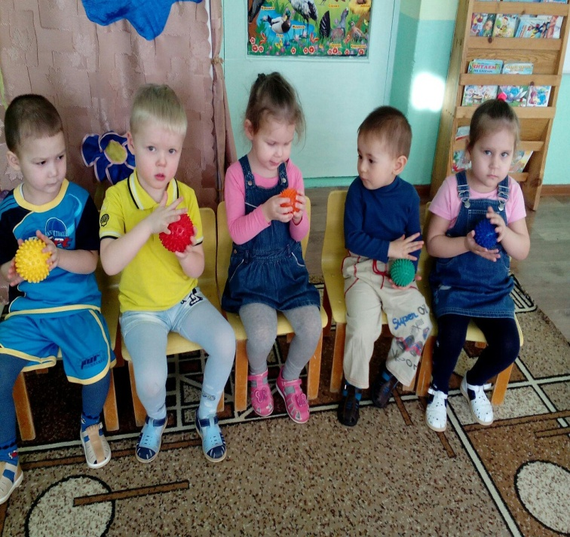
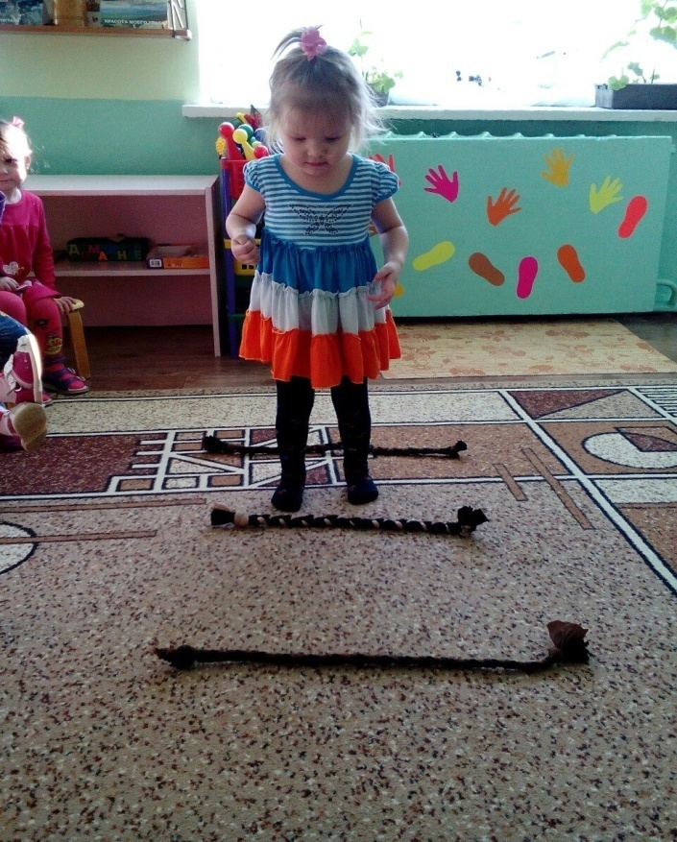

Slide 11
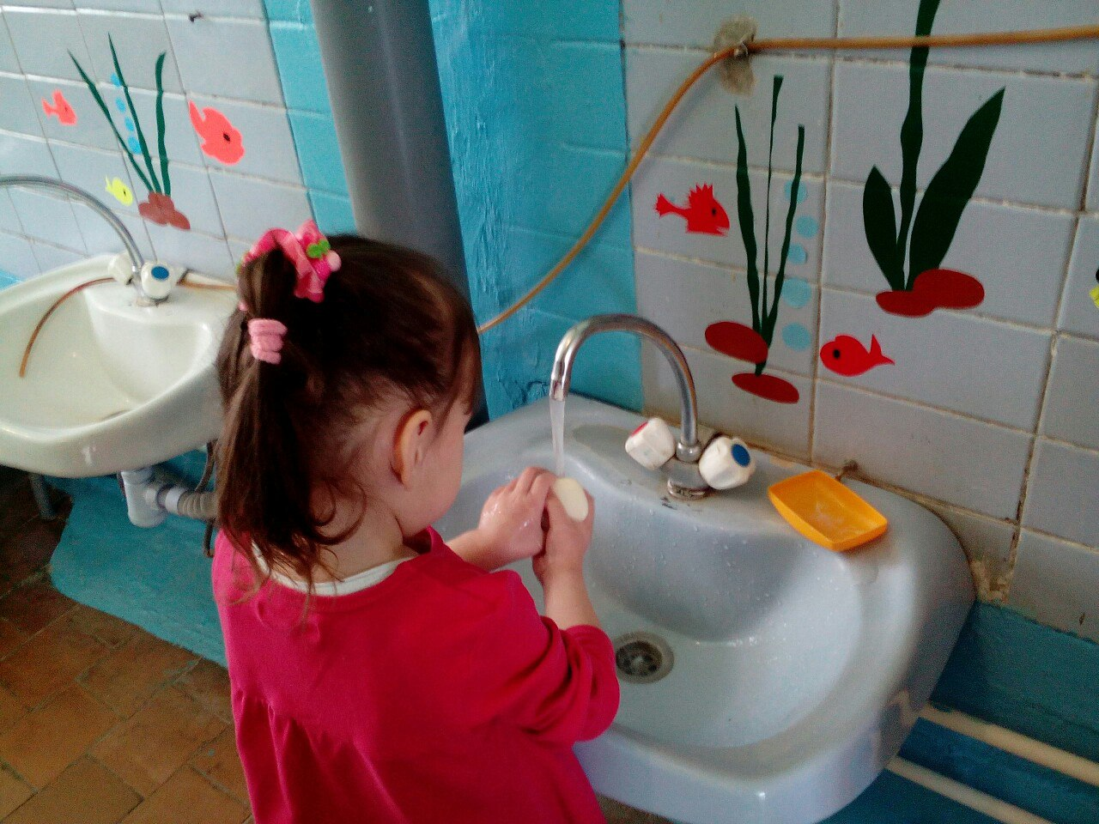
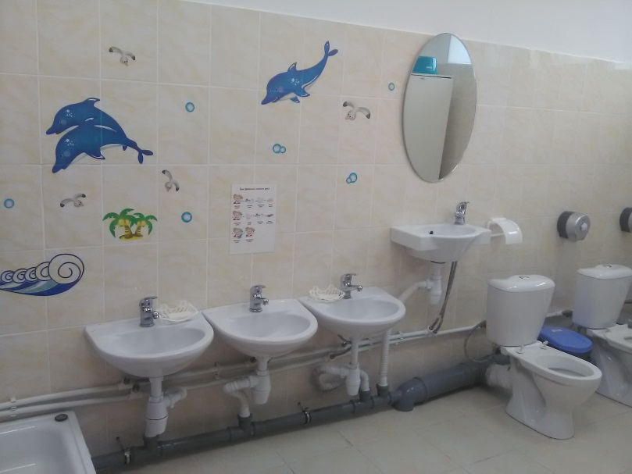
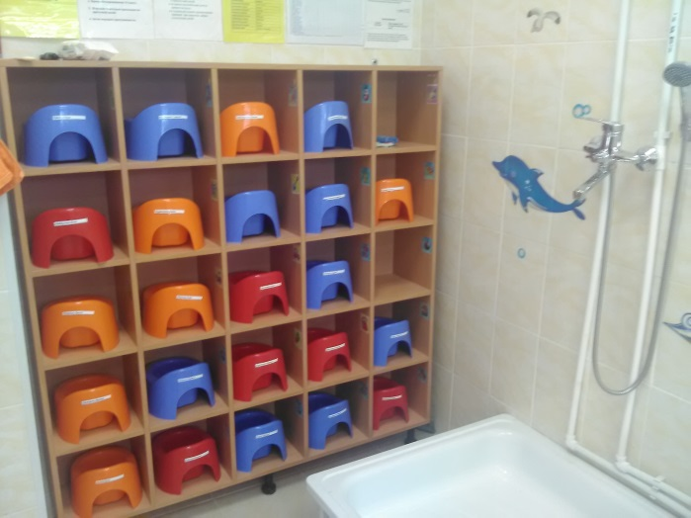
Соблюдаем гигиену перед завтраком, обедом…

Slide 12
Центр физического развития В группе учим детей самостоятельной двигательной активности в условиях ограниченного пространства и правильному использованию физкультурного оборудования

Slide 13
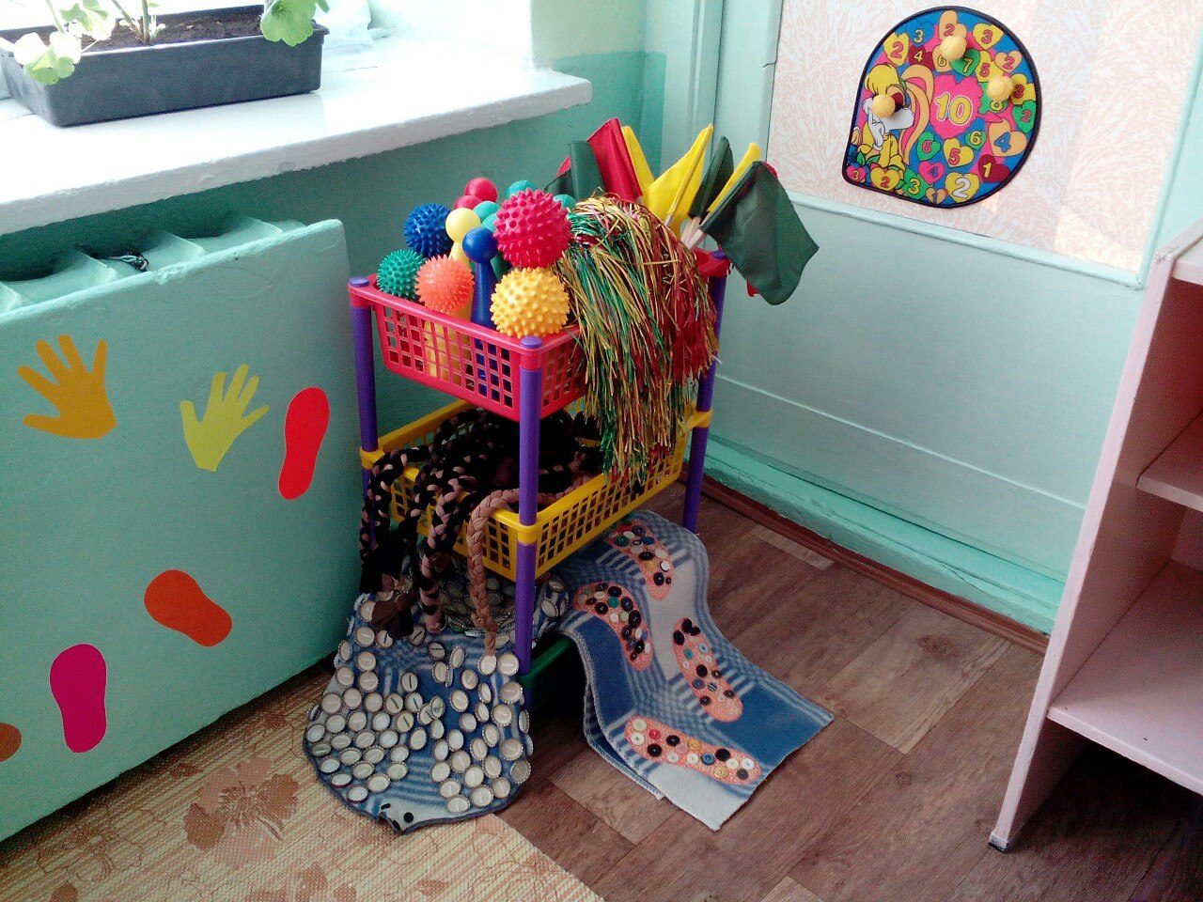

Slide 14
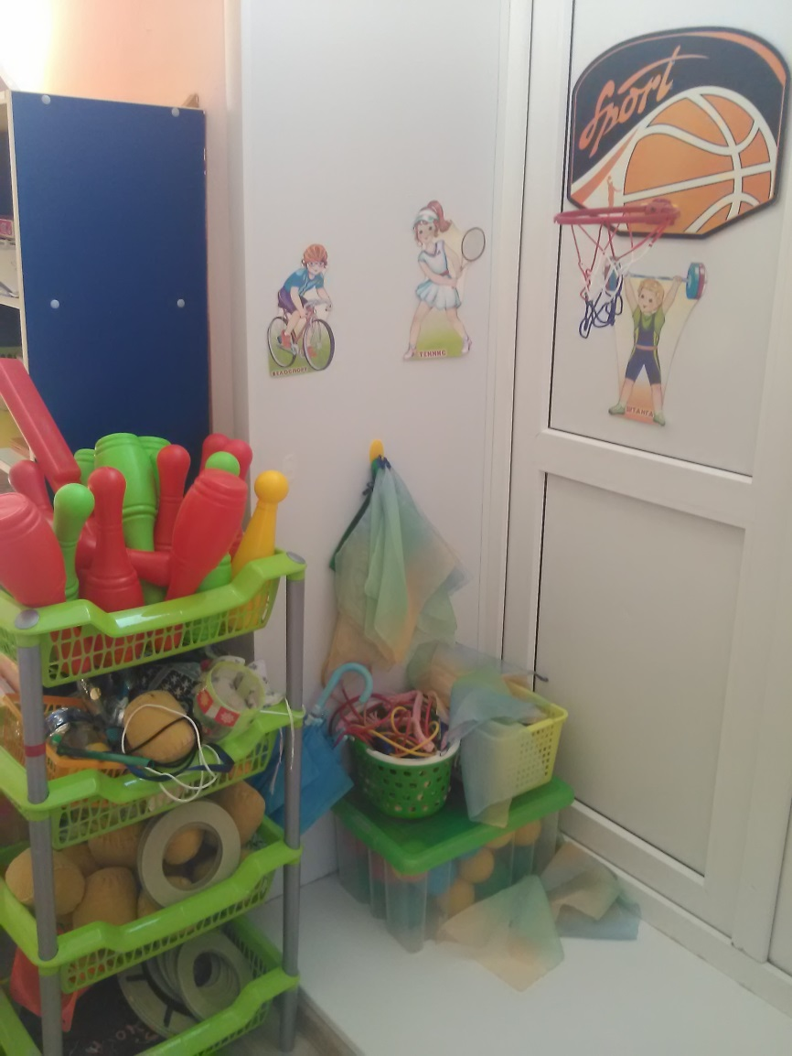
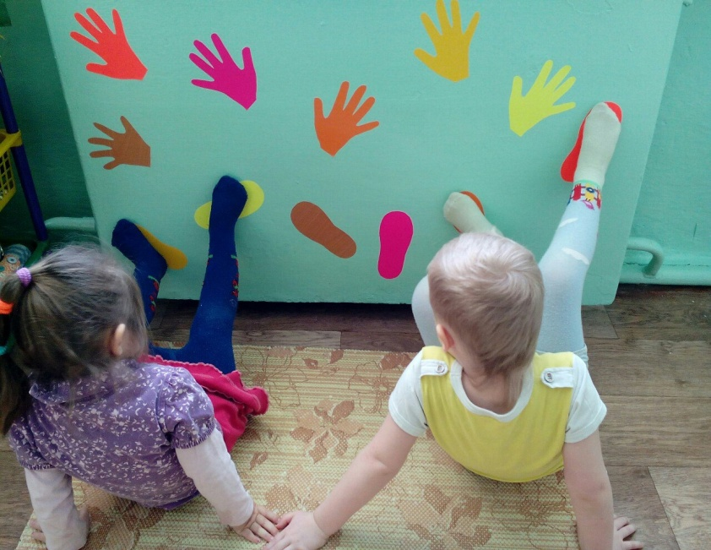

Slide 15
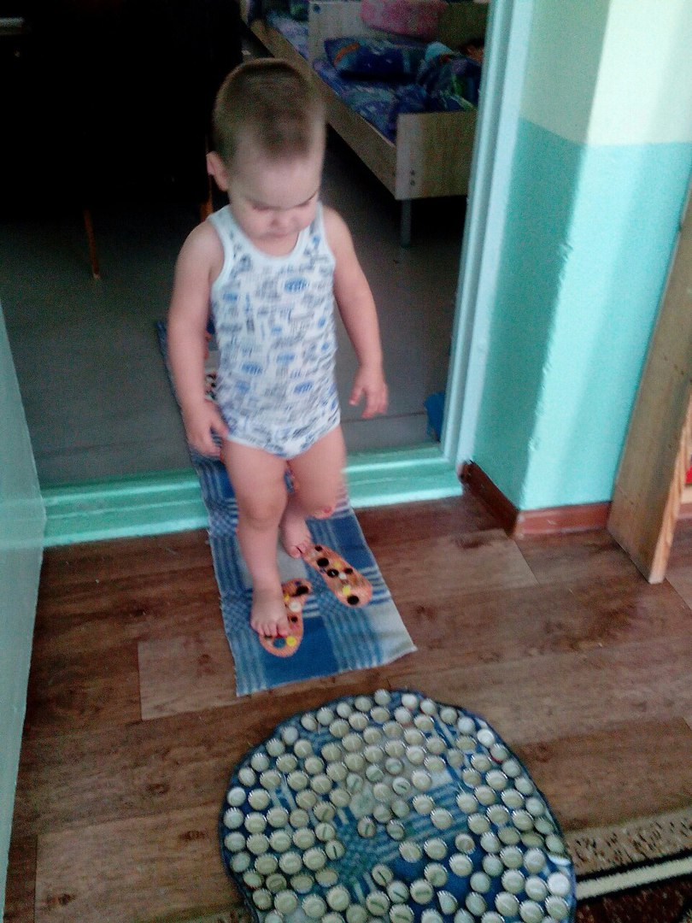
Закаливающие процедуры: коррегирующая гимнастика, ходьба по массажным дорожкам после сна

Slide 16
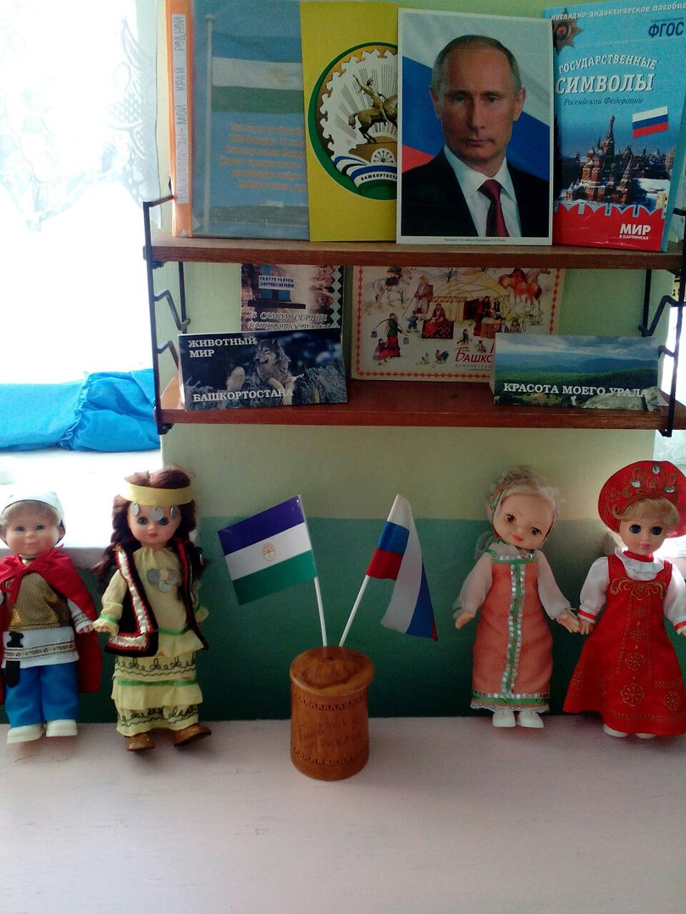
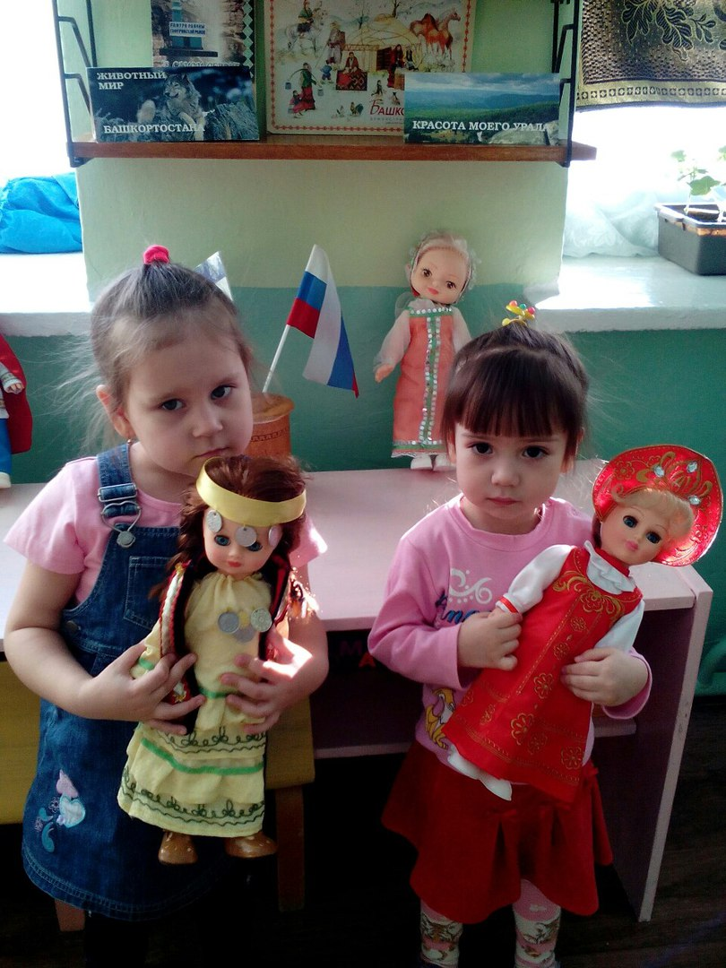
Центр патриотического воспитания

Slide 17
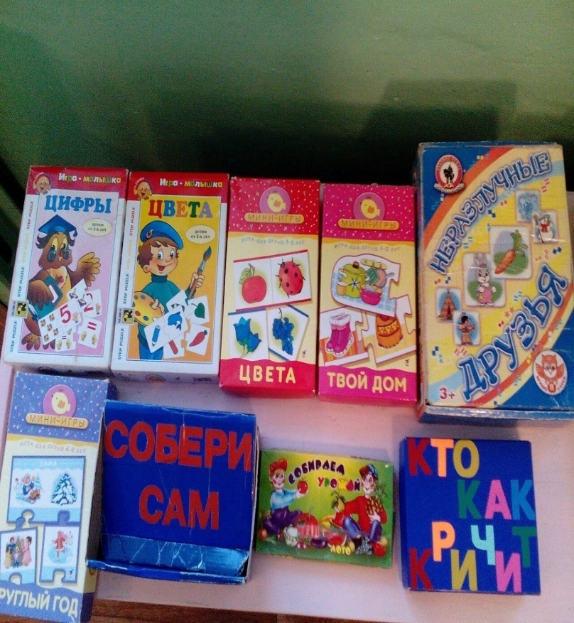
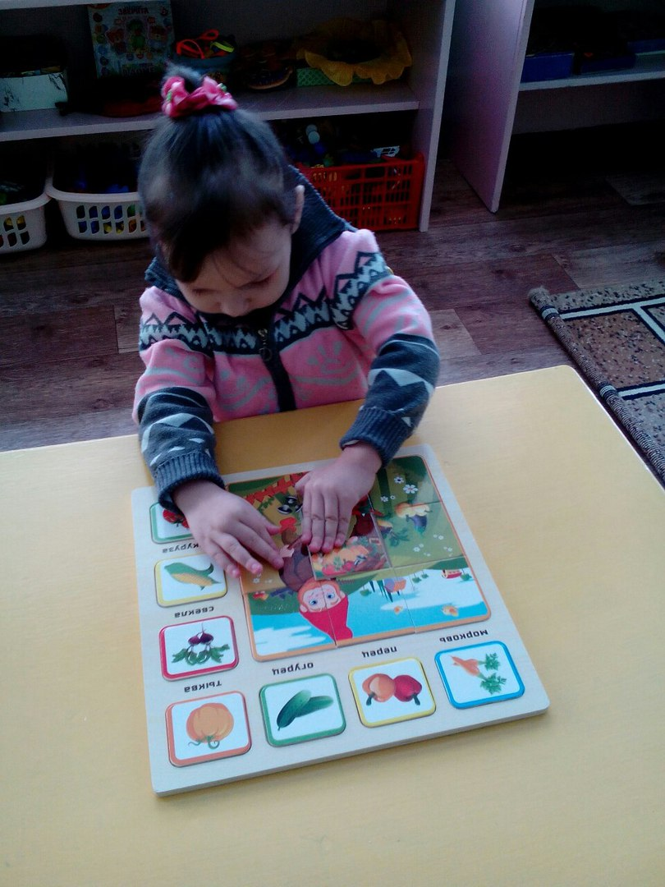
Центр развивающих игр направлен на развитие речи, сенсорного восприятия, мелкой моторики, воображения

Slide 18
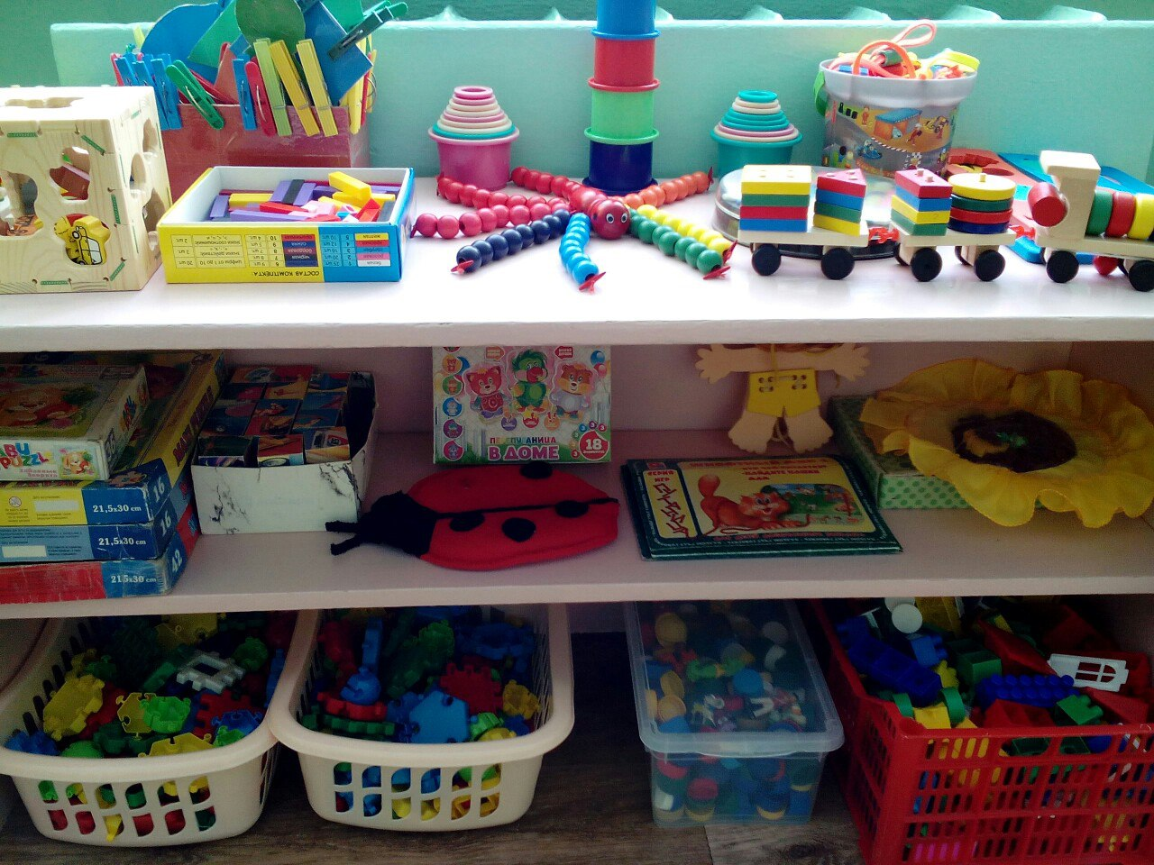
Центр сенсорного развития

Slide 19
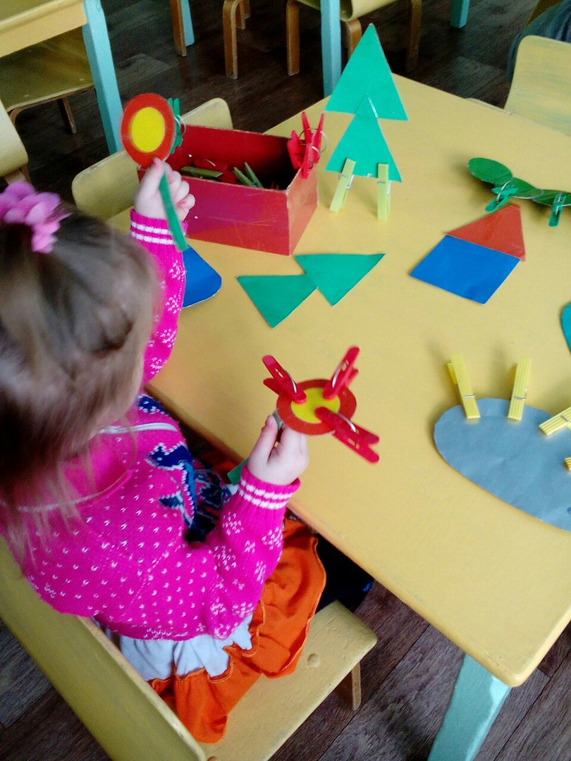
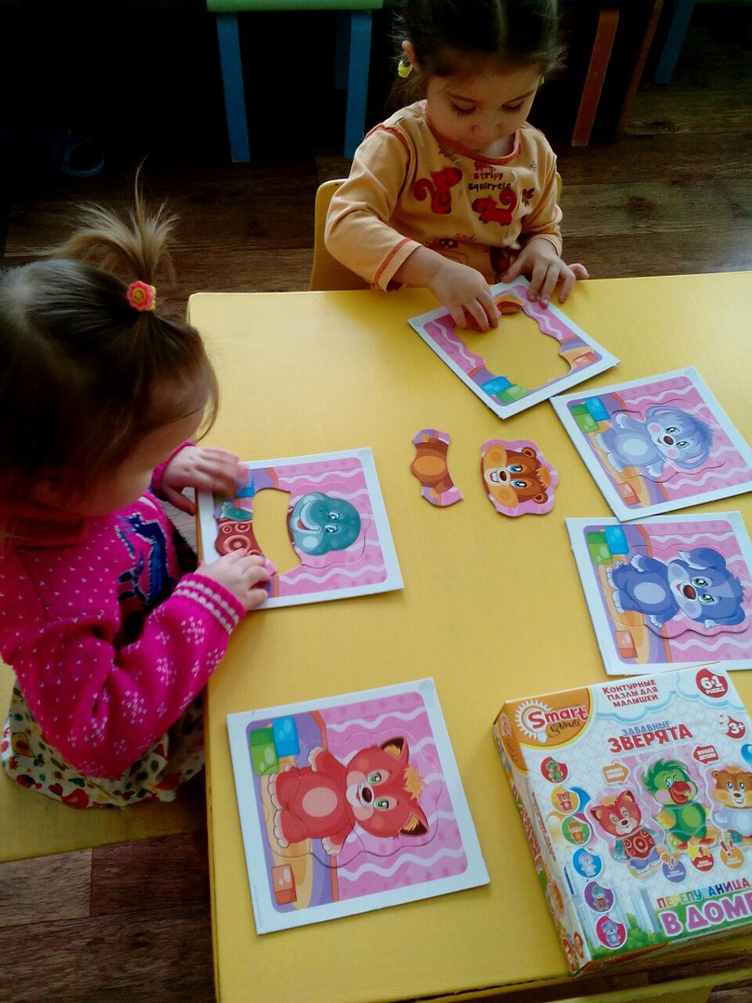

Slide 20
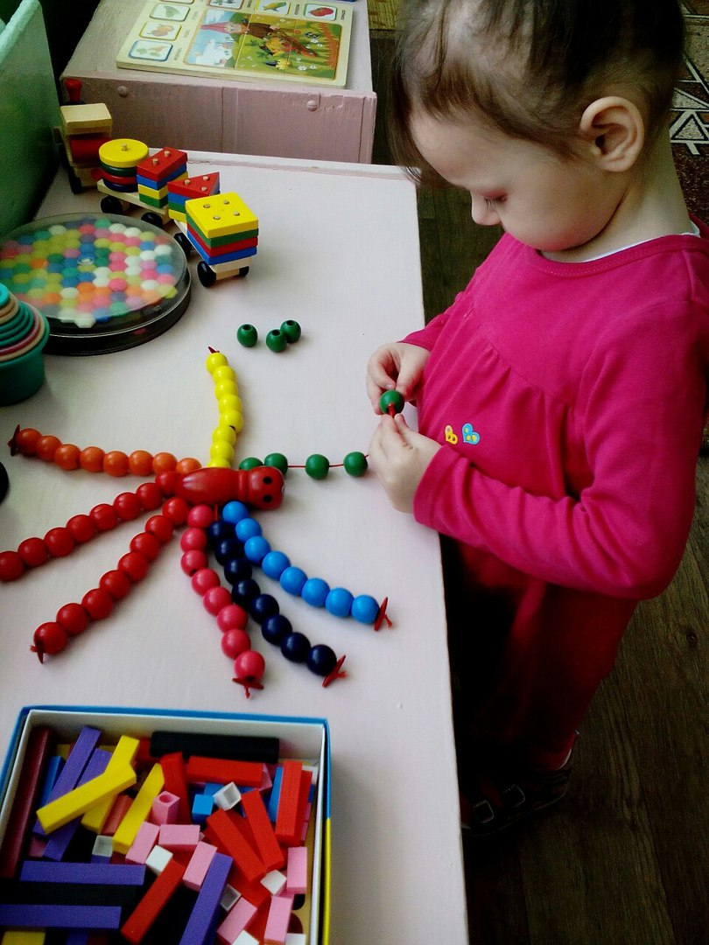
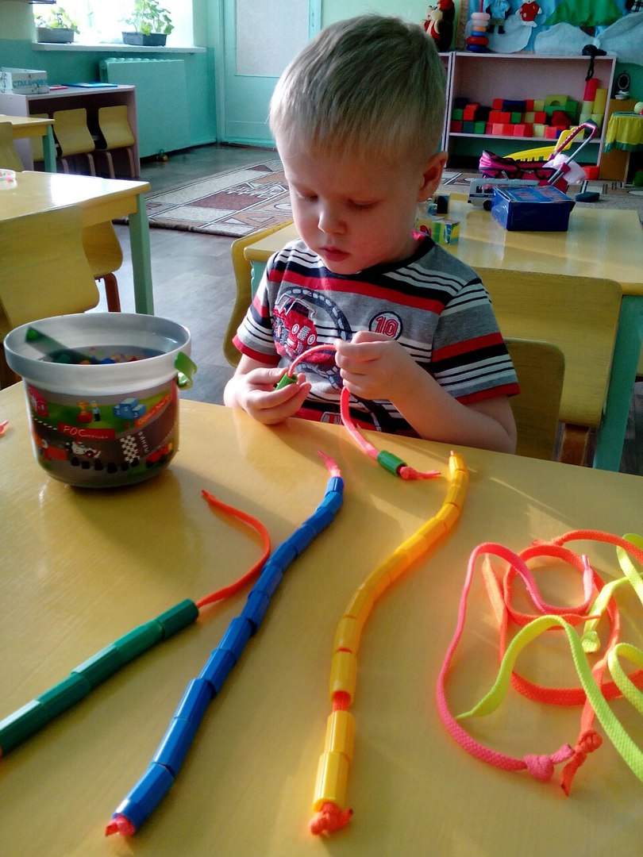

Slide 21
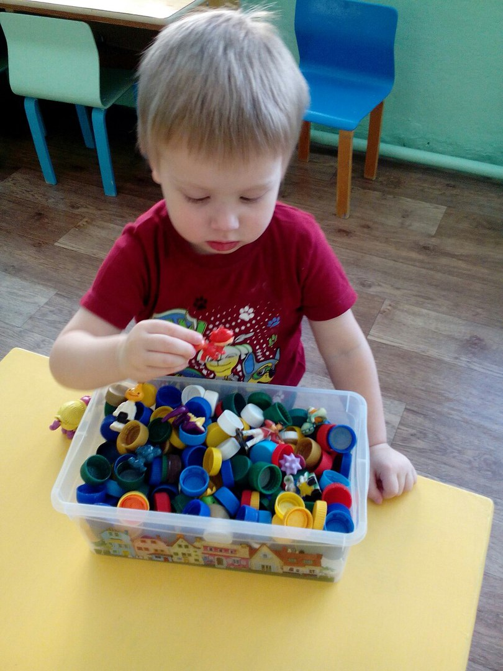
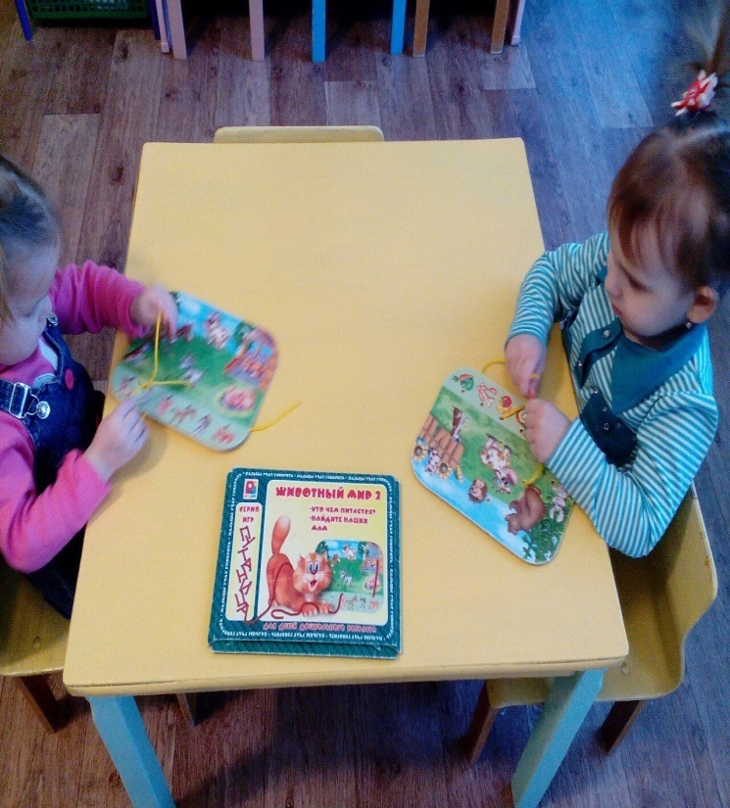

Slide 22
Развивающее пособие по Монтессори – бизиборд Бизиборд («доска, чтобы занять малыша») – игровой сенсорный стенд, оснащенный всякими элементами. Бизиборд - это один из монтессори-материалов, занимаясь с которыми ребенок получает новые навыки, умения, выполняет действия, которые постепенно формируют у него усидчивость, чувство независимости и уверенности. Ребенок видит результат СВОЕЙ "работы" - это и есть цель бизиборда. Кроме развития мелкой моторики, бизиборд хорош для улучшения координации (попасть ключиком в замок), также обучающая доска способствует развитию цветовосприятия, обучает ребенка элементарным словам, способствует развитию воображения у ребенка.

Slide 23
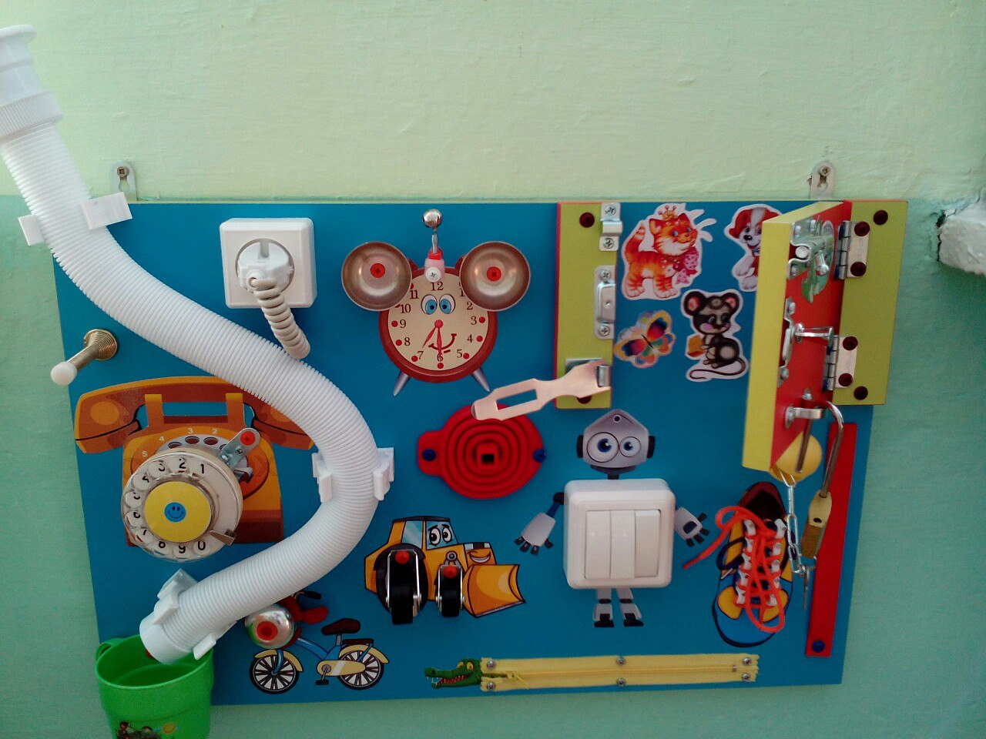

Slide 24
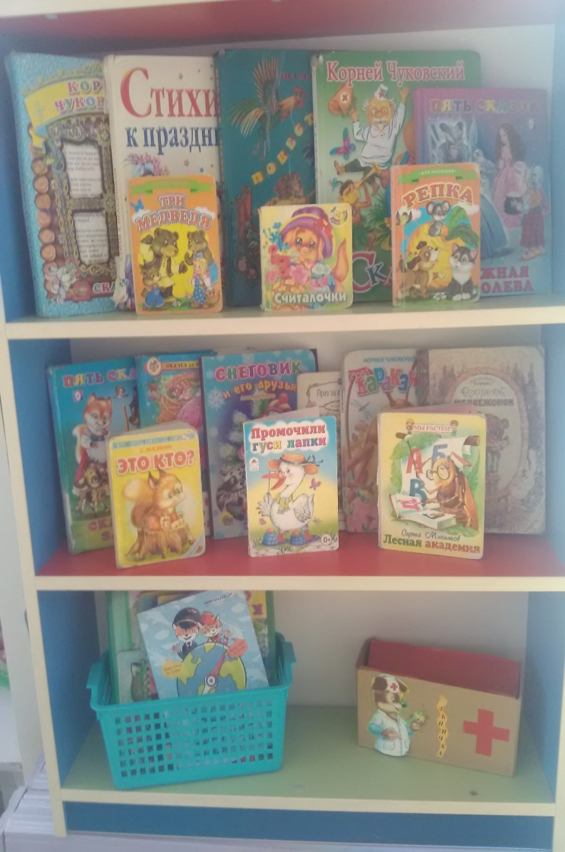
Центр «Мир книги» Развивающие способности детской книги безграничны. Мышление, речь, память, внимание, воображение – все это формируется благодаря общению с книгой.

Slide 25
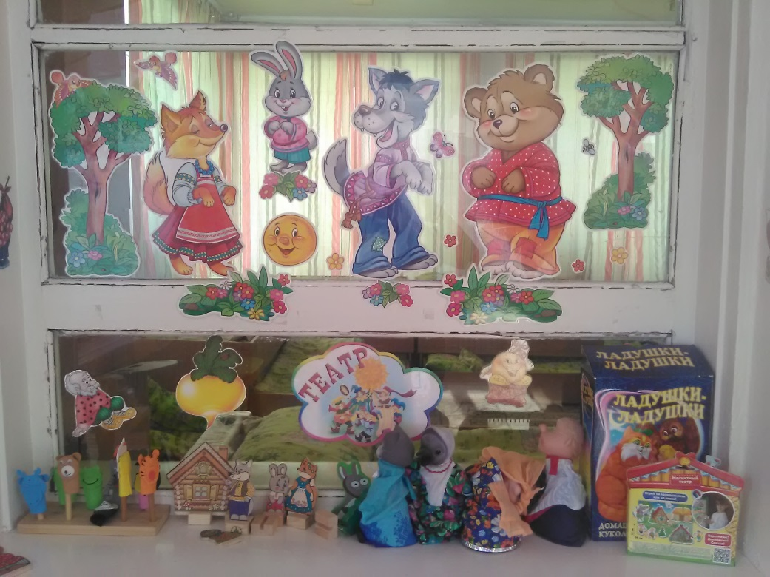
Театрально-музыкальный центр развивает творческие способности у детей, воображение, память, внимание, умение импровизировать, прививает интерес к театру, музыке

Slide 26
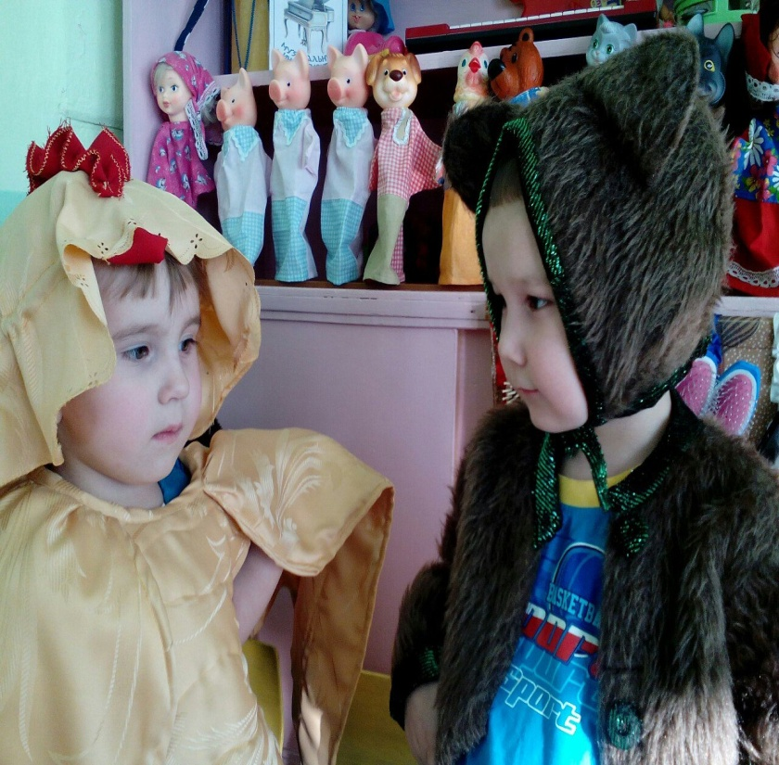
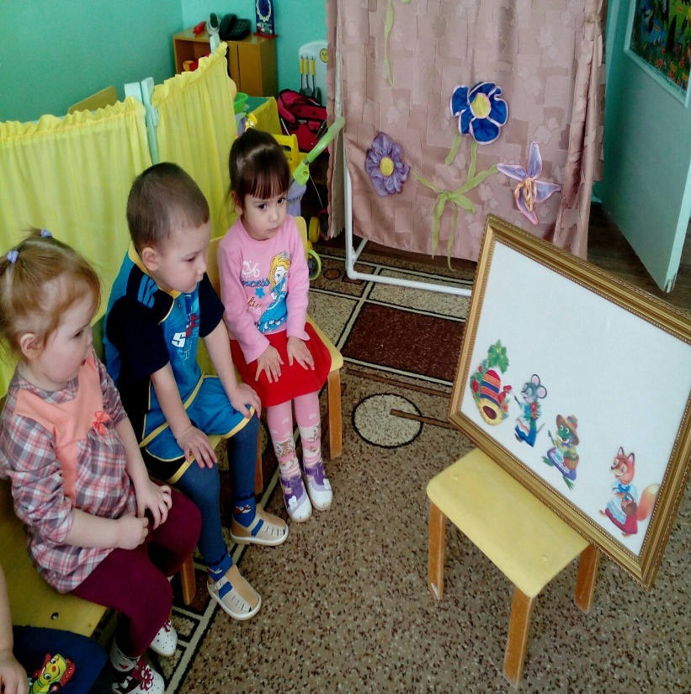
Театр на фланелеграфе
Инсценирование сказки

Slide 27
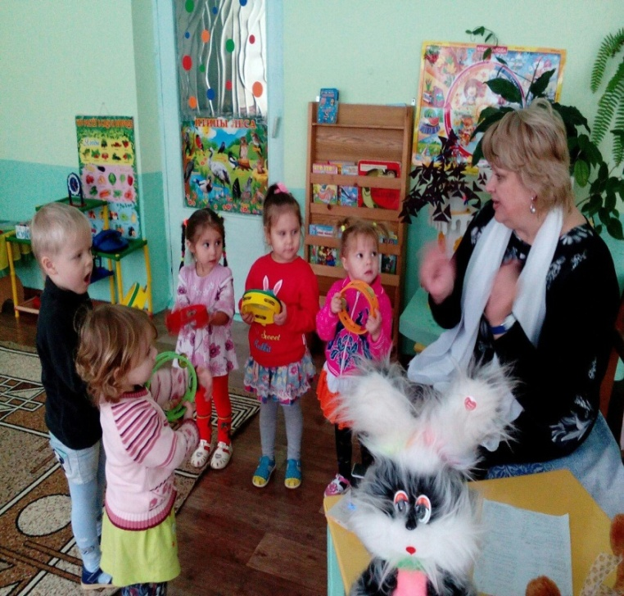
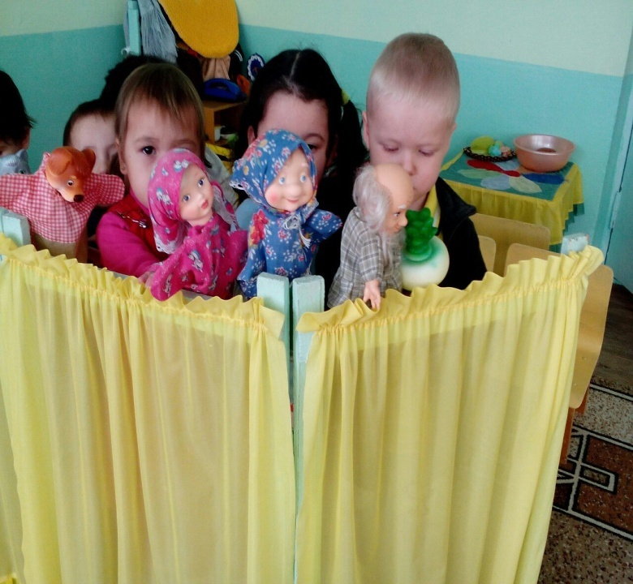
Кукольный театр «Репка»
Игра на музыкальных инструментах

Slide 28
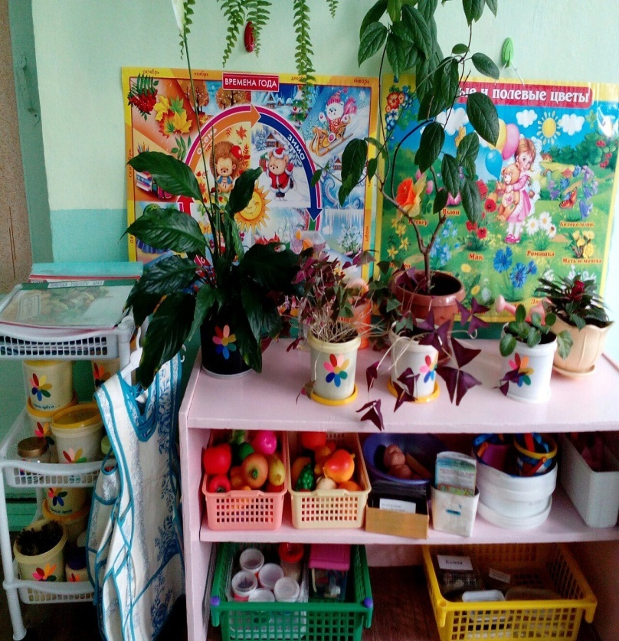
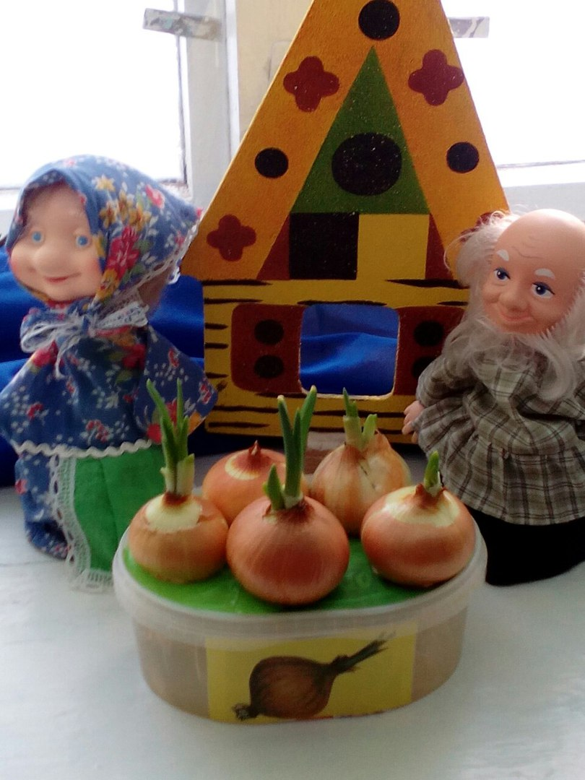
Огород на окне

Slide 29
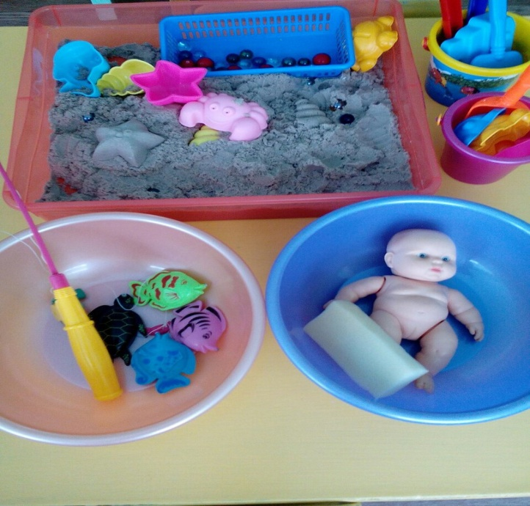
Центр воды и песка помогает организовать познавательно-исследовательскую деятельность детей. Организуя игры с водой и песком, мы не только знакомим детей со свойствами различных предметов и материалов, но и помогаем им закреплять представление о форме, величине, цвете предметов и развивать мелкую моторику рук

Slide 30
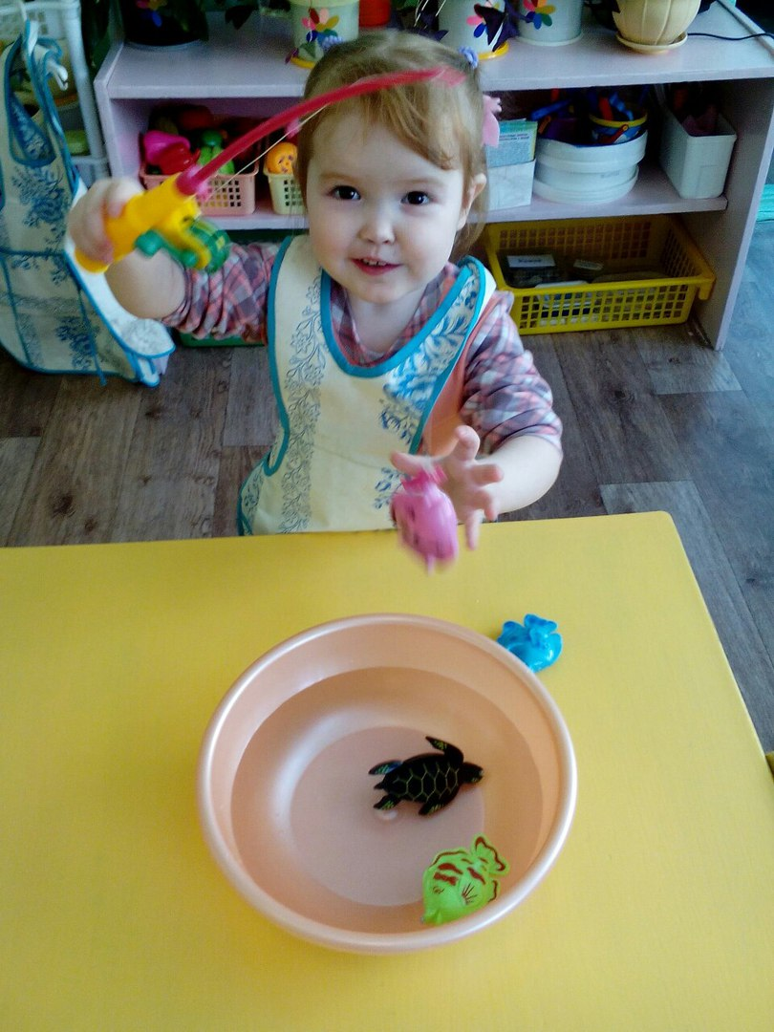
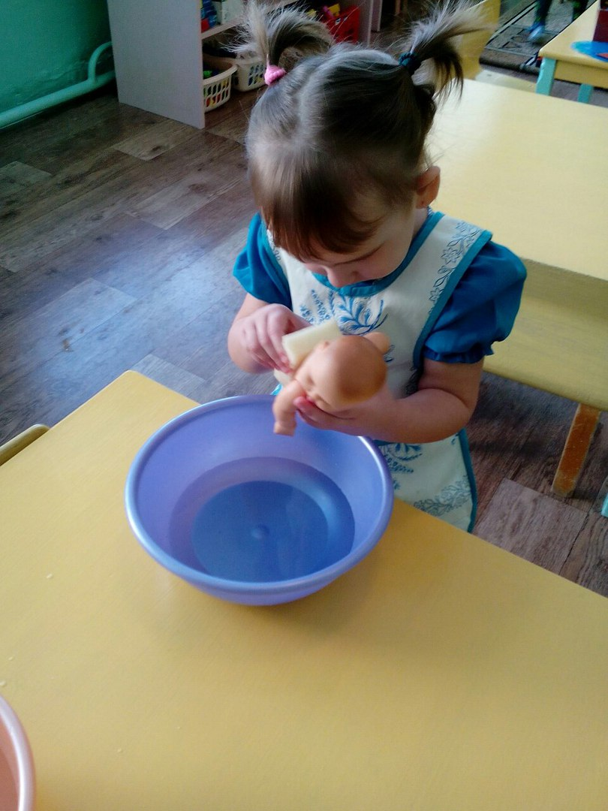
Купание куклы
Игра «Рыбалка»

Slide 31
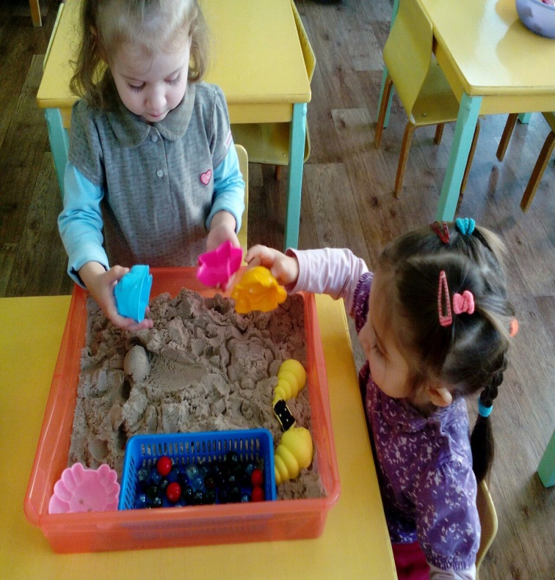
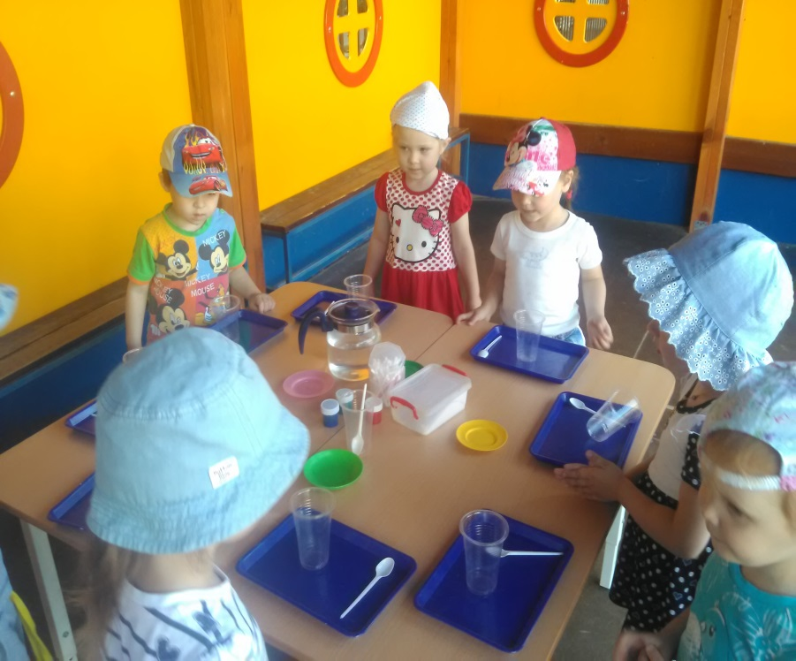
Игры с песком

Slide 32
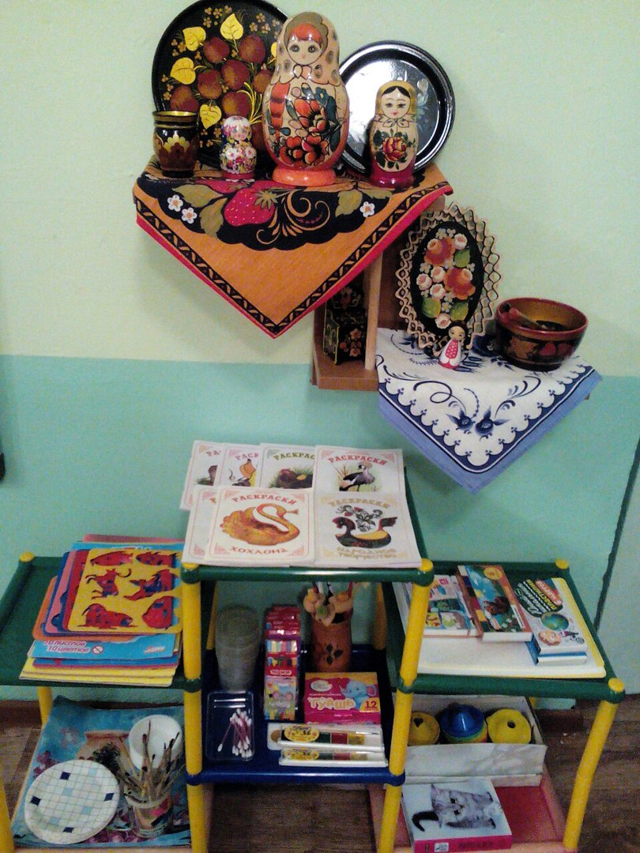
Центр творчества развивает интерес к изобразительной деятельности, формирует эстетическое восприятие, воображение, художественно-творческие способности, самостоятельную активность.

Slide 33
Центр ПДД формирует элементарные представления о правилах безопасности дорожного движения, воспитывает осознанное отношение к необходимости выполнения этих правил

Slide 34
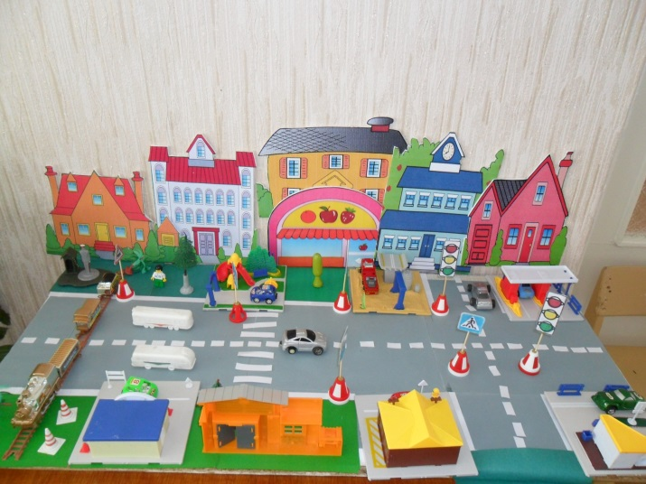
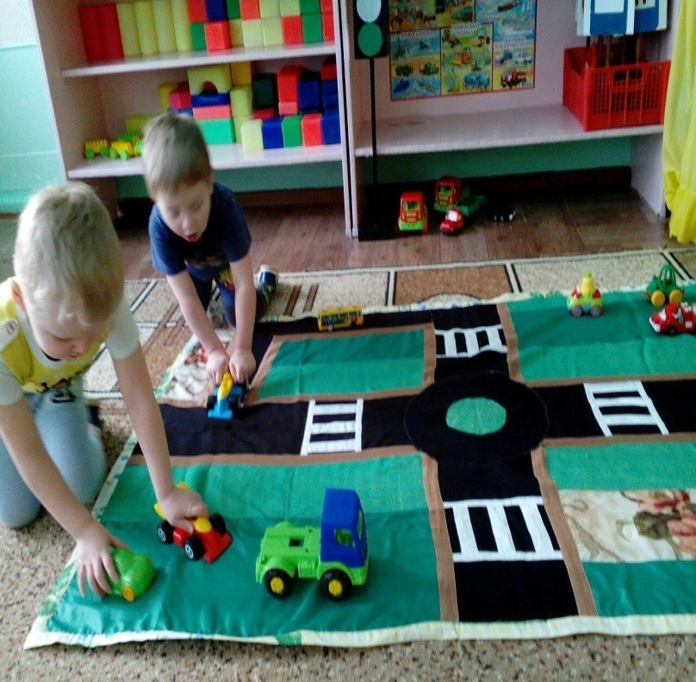
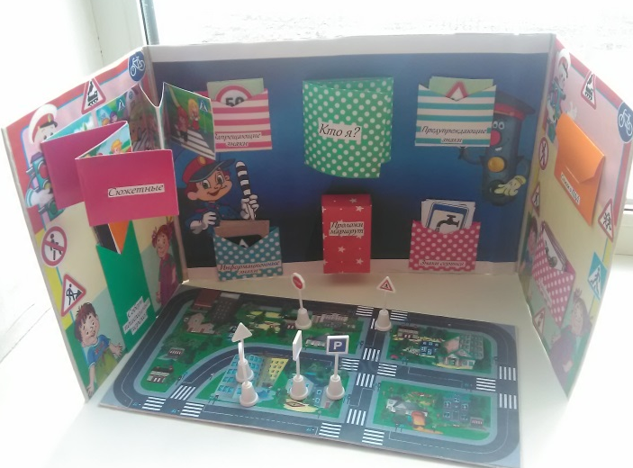

Slide 35
Центр строительно-конструктивных игр развивает представление об основных свойствах объемных геометрических форм , развивает мелкую моторику пальцев, рук, приобретает трудовые навыки, умение строить мебель, дома.

Slide 36
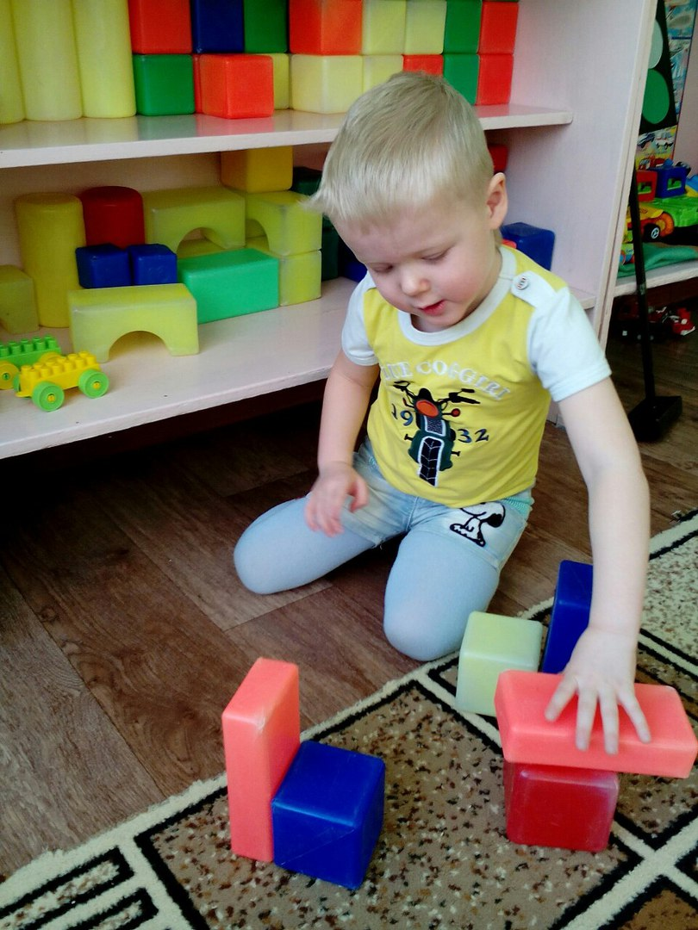
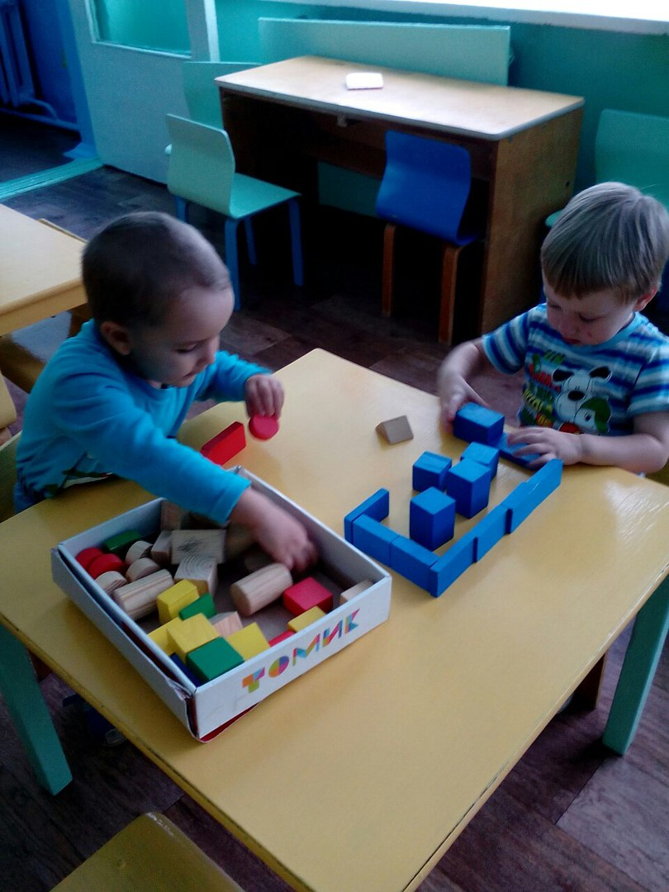

Slide 37
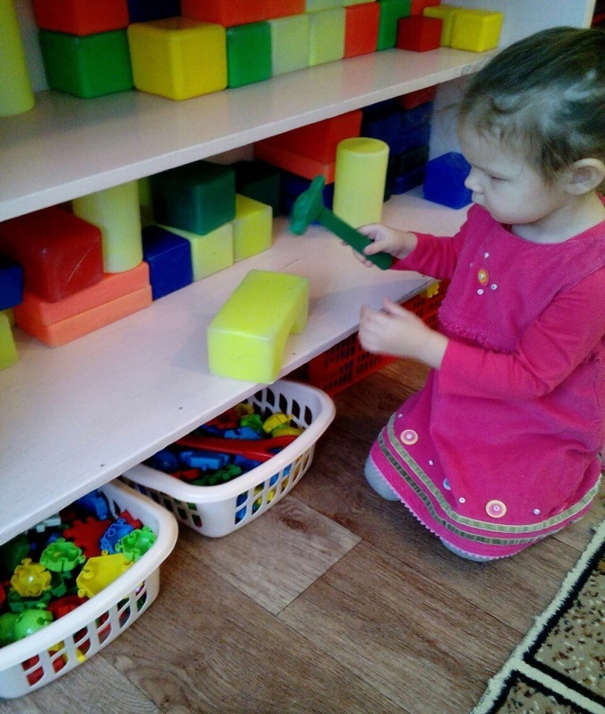
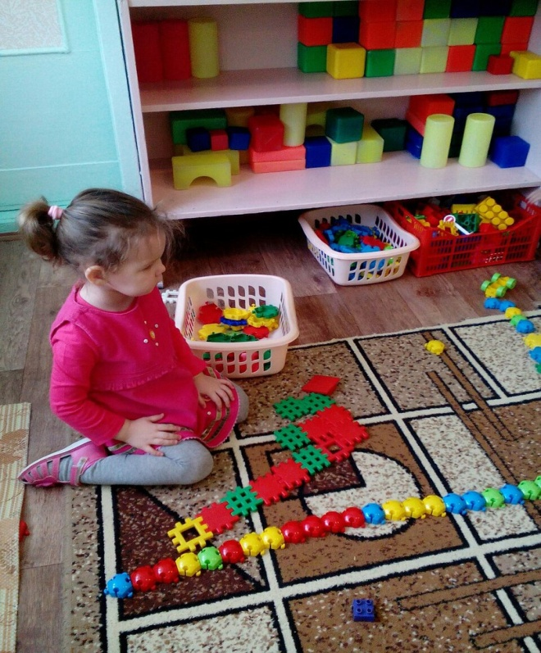

Slide 38
Уголок уединения это место, где у ребенка появляется возможность расслабиться, устранить беспокойство, возбуждение, скованность, восстановить силы

Slide 39
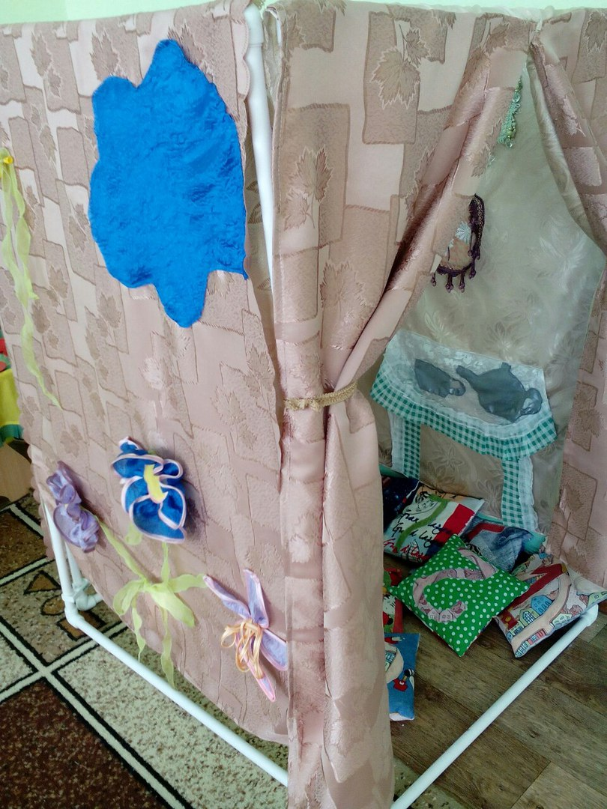

Slide 40
Центр сюжетно-ролевой игры Сюжетно-ролевая игра – основной вид деятельности ребенка дошкольного возраста. Это обыгрывание различных сюжетов, ролевых ситуаций, конкретных образов. Эти игры несут в себе познавательный потенциал, дают ребенку общее представление о будущих социальных ролях, способствуют формированию умения общаться со сверстниками, старшими.

Slide 41
«Больница»

Slide 42
«Салон красоты»

Slide 43
«Путешествие»

Slide 44
«Магазин»

Slide 45
«Семья»

Slide 47
Ребенок – это маленький росток, Который холим, любим и лелеем. Ребенок – это маленький цветок, Мы всей душой его согреем. Пусть на большом его пути Погода будет только ясной. Расти, росточек наш, расти, И превратись в цветок прекрасный.

Slide 48
Заключение Каждый ребенок в своем развитии испытывает несомненное влияние семьи, ее быта, культурных предпочтений. В детском саду обстановка всех помещений служит одной задачей для воспитания и развития ребенка в коллективе. Создание такой благоприятной обстановки – большое искусство, включающее в себя разумную и красивую организацию пространства и его элементов. В развивающей среде, окружающей ребенка, должна быть заложена возможность того, что и ребенок становится творцом своего предметного мира, в процессе личностно-развивающего взаимодействия со взрослыми, сверстниками становится творцом своей личности.

